Slide 1

T.C.
ÇEVRE, ŞEHİRCİLİK VE
İKLİM DEĞİŞİKLİĞİ BAKANLIĞI
ÇED, İZİN VE DENETİM GENEL MÜDÜRLÜĞÜ
Laboratuvar, Ölçüm ve İzleme Dairesi Başkanlığı
HESAPLAMA ÖRNEKLERİ
Mustafa ALTUNDAĞ
Kimya Mühendisi

Slide 2

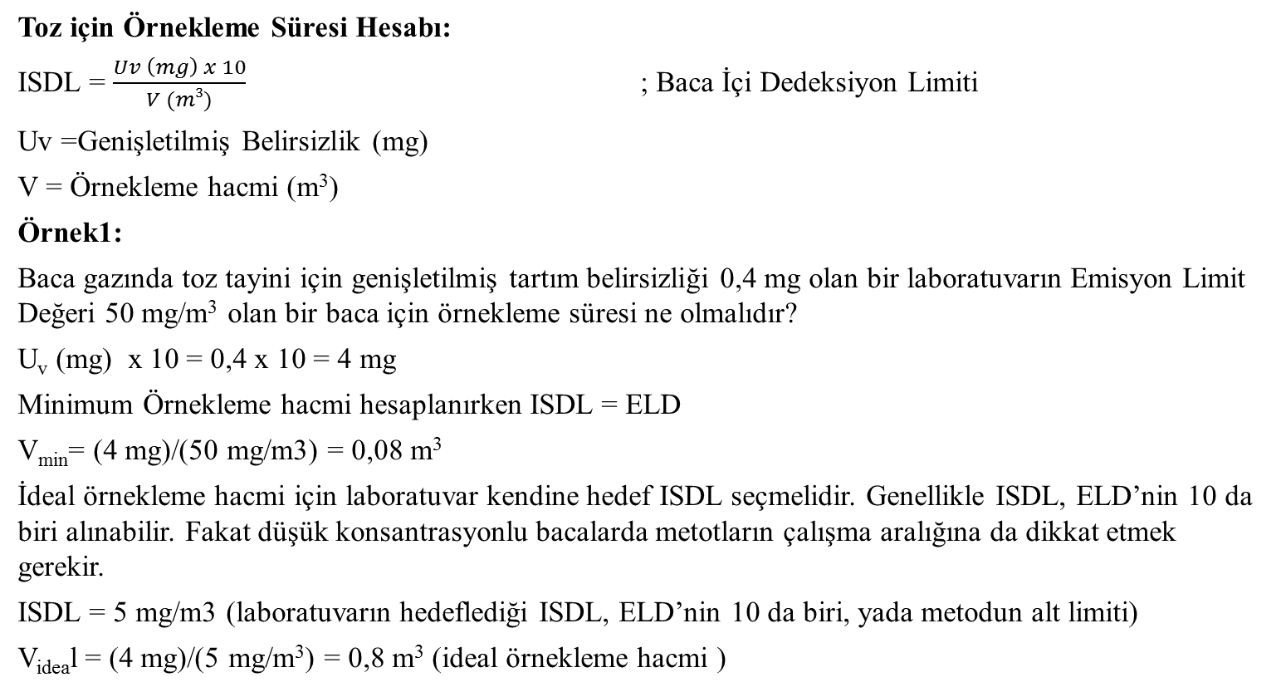
HESAPLAMA ÖRNEKLERİ
1. Tahmini ISDL ile Numune Alma Hacmi Hesabı
Toz için Örnekleme Süresi Hesabı:
ISDL = $\frac{Uv \left(mg\right) x 10}{V (m3)}$ ; Baca İçi Dedeksiyon Limiti
Uv =Genişletilmiş Belirsizlik (mg)
V = Örnekleme hacmi (m³)
Örnek1:
Baca gazında toz tayini için genişletilmiş tartım belirsizliği 0,4 mg olan bir laboratuvarın Emisyon Limit Değeri 50 mg/m³ olan bir baca için örnekleme süresi ne olmalıdır?
U_{v} (mg) x 10 = 0,4 x 10 = 4 mg
Minimum Örnekleme hacmi hesaplanırken ISDL = ELD
V_{min}= (4 mg)/(50 mg/m3) = 0,08 m³
İdeal örnekleme hacmi için laboratuvar kendine hedef ISDL seçmelidir. Genellikle ISDL, ELD’nin 10 da biri alınabilir. Fakat düşük konsantrasyonlu bacalarda metotların çalışma aralığına da dikkat etmek gerekir.
ISDL = 5 mg/m3 (laboratuvarın hedeflediği ISDL, ELD’nin 10 da biri, yada metodun alt limiti)
V_{idea}l = (4 mg)/(5 mg/m³) = 0,8 m³ (ideal örnekleme hacmi )

Slide 3
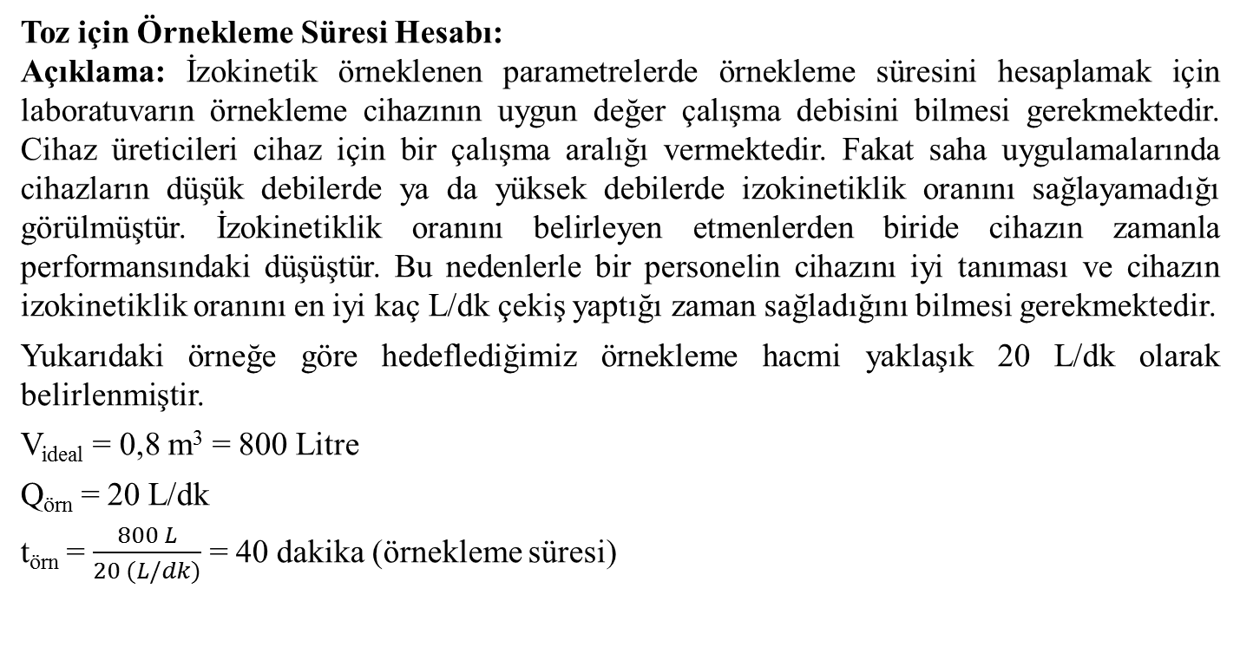
HESAPLAMA ÖRNEKLERİ
1. Tahmini ISDL ile Numune Alma Hacmi Hesabı
Toz için Örnekleme Süresi Hesabı:
Açıklama: İzokinetik örneklenen parametrelerde örnekleme süresini hesaplamak için laboratuvarın örnekleme cihazının uygun değer çalışma debisini bilmesi gerekmektedir. Cihaz üreticileri cihaz için bir çalışma aralığı vermektedir. Fakat saha uygulamalarında cihazların düşük debilerde ya da yüksek debilerde izokinetiklik oranını sağlayamadığı görülmüştür. İzokinetiklik oranını belirleyen etmenlerden biride cihazın zamanla performansındaki düşüştür. Bu nedenlerle bir personelin cihazını iyi tanıması ve cihazın izokinetiklik oranını en iyi kaç L/dk çekiş yaptığı zaman sağladığını bilmesi gerekmektedir.
Yukarıdaki örneğe göre hedeflediğimiz örnekleme hacmi yaklaşık 20 L/dk olarak belirlenmiştir.
V_{ideal} = 0,8 m³ = 800 Litre
Q_{örn} = 20 L/dk
t_{örn} = $\frac{800 L}{20 (L/dk)}$ = 40 dakika (örnekleme süresi)

Slide 4
HESAPLAMA ÖRNEKLERİ
1. Tahmini ISDL ile Numune Alma Hacmi Hesabı
Sıvı Absorbansa Örneklenen Parametreler İçin ISDL Hesabı:
ISDL = (LOD (mg/L) x Vanalit (L))/(V (m3))
LOD: Analitik tespit limiti (mg)
Vanalit : Analiz edilen analit miktarı (L)
Örnek2:
Baca gazında Siyanür analizi için LOD değeri 0,3 mg/L olan bir laboratuvarın Emisyon Limit Değeri 5 mg/m³ olan bir bacada örnekleme süresi ne olmalıdır. (Laboratuvara gelen adsorbsiyon çözeltisi 250 ml)
LOD = 0,3 mg/L
Vanalit = 250 ml
LOD = 0,3 *0,25 = 0,075 mg
Minimum Örnekleme hacmi hesaplanırken ISDL = ELD
Vmin = (0,075 mg)/(5 mg/m³) = 0,015 m³
ISDL = 0,5 mg/m³ (laboratuvarın hedeflediği ISDL)
Videal =(0,075 mg)/(0,5 mg/m³) =0,15 m³ = 150 Litre
Not: Örnekleme hacmi düşük çıkan parametrelerin numune alımlarında en az yarım saat örnekleme yapmak gerekmektedir.

Slide 5
HESAPLAMA ÖRNEKLERİ
1. Tahmini ISDL ile Numune Alma Hacmi Hesabı
AÇIKLAMA
NUMUNE ALMA HACMİ HESABI YAPILIRKEN; ELD’NİN ISDL OLARAK KABUL EDİLDİĞİ MİNİMUM NUMUNE ALMA HACMİ HESAPLANARAK YAPILAN DENEY İŞLEMİNDE ÇIKAN SONUÇ İLE SADECE ELD’NİN ALTINDA YADA ÜSTÜNDE TESPİTİ YAPILABİLİR.
RAPORLAMA YAPABİLMEK VE BİR SONUÇ VEREBİLMEK İÇİN TAHMİNİ ISDL BELİRLEMEK GEREKMEKTEDİR.
BU TAHMİNİ ISDL BELİRLENİRKEN LABORATUVARIN RAPORLAYAVİLECEĞİ ALT LİMİTİN ISDL OLACAĞI HUSUSUNA DİKKAT ETMEK GEREKMEKTEDİR.
TAHMİNİ ISDL; METODUN ALT LİMİTİ ALINARAK, ELD’NİN ONDA BİRİ ALINARAK, YADA ESKİ RAPORLARDA YER ALAN ÖLÇÜM SONUÇLARININ ALTINDA BİR DEĞER ALINARAK BELİRLENEBİLİR.
NUMUNE ALMA PLANI YAPARKEN, TAHMİN ISDL KULLANILARAK NUMUNE ALMA HACMİ HESAPLANMALIDIR.
EĞER BİR METOTTA ÖRNEKLEME HACMİ VERİLİYOR İSE METOTTA VERİLEN ÖRNEKLEME HACMİ HEDEFLENMELİDİR.

Slide 6


HESAPLAMA ÖRNEKLERİ
2. Baca gazında Nem Tayin (EPA 4 Hesaplama)
Örnek3: Tabloda verilen veriler ile baca da nem miktarının hesaplanması:
Nem Ölçüm verileri
İlk iki impingerda toplanan nem miktarı | mnem (Vf- Vi) | gram | 40
Silikjelde toplanan nem miktarı | Mslika (Wf – Wi) | gram | 5
Çekilen hacim | Vnemsayaç (Vm) | litre | 0,8
Sayaç sıcaklığı | Ts | K | 293
Sayaç basıncı | Ps | mmHg | 755
Vnem (imp) (st) = 0,001335 m³/g * 40 g = 0,0534 m³
Vnem (sjel) (st) = 0,001335 m³/g * 5 g = 0,006675 m³
Vnem (say) (st) = 0,3855 K/mmHg * 0,8 = 0,795 Nm³
$\% Nem=\frac{(0,0534+0,006675)}{0,0534+0,06675+0,795}$ * 100
$$\% Nem (Bws)=\% 7$$

Slide 7
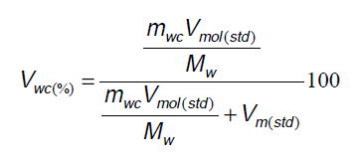

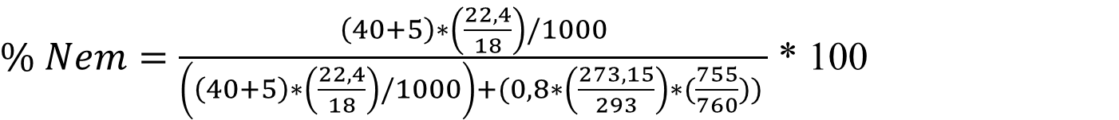
HESAPLAMA ÖRNEKLERİ
2. Baca gazında Nem Tayin (TS EN 14790 Hesaplama)
Nem Ölçüm verileri
İlk iki impingerda toplanan nem miktarı | mnem (mwcimp) | gram | 40
Silikjelde toplanan nem miktarı | Mslika (mwcsj) | gram | 5
Çekilen hacim | Vnemsayaç (Vm) | litre | 0,8
Sayaç sıcaklığı | Ts | K | 293
Sayaç basıncı | Ps | mmHg | 755
Örnek4: Yukarıdaki tabloda verilen veriler ile baca da nem miktarının hesaplanması:
$\% Nem=\frac{\left(40+5\right)∗\left(\frac{22,4}{18}\right)/1000}{\left(\left(40+5\right)∗\left(\frac{22,4}{18}\right)/1000\right)+(0,8∗\left(\frac{273,15}{293}\right)∗(\frac{755}{760})) }$ * 100
$$\% Nem (Bws)=\% 7$$

Slide 8
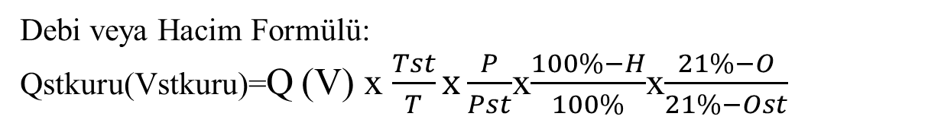
HESAPLAMA ÖRNEKLERİ
3. Baca gazının Hacimsel Debisi
Baca verileri
Baca Çapı | D | cm | 60
Baca gazı Hızı | v | m/s | 8
ELD |  | mg/Nm3 | 100
Baca gazı sıcaklığı | Tb | K | 323
Baca gazı basıncı | Pb | mmHg | 765
Baca gazı nemi | H | % | 7
Referans oksijen | Ost | % | 6
Ölçülen oksijen | O | % | 8
Örnek5: Yukarıdaki tabloda verilen veriler ile bacanın hacimsel debisini hesaplanması
Debi veya Hacim Formülü:
Qstkuru(Vstkuru)=Q (V) x $\frac{Tst}{T}x\frac{P}{Pst}$x$\frac{100\%−H}{100\%}$x$\frac{21\%−O}{21\%−Ost}$
$Q=A ∗v= π∗\frac{D2}{4}∗v=3,14∗\frac{0,6∗0,6}{4}$*8 = 2,2608 m³/s = 8138,88 m³/saat
$Qstkuru=8138,88 ∗ \frac{273,15}{323 } ∗\frac{765 }{760}$*$\frac{\left(100−7\right)}{100}$*$\frac{\left(21−8\right)}{ (21−6)}$
𝑄𝑠𝑡𝑘𝑢𝑟𝑢 = 5584,1 Nm³/saat

Slide 9
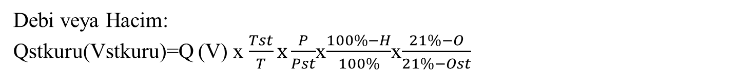
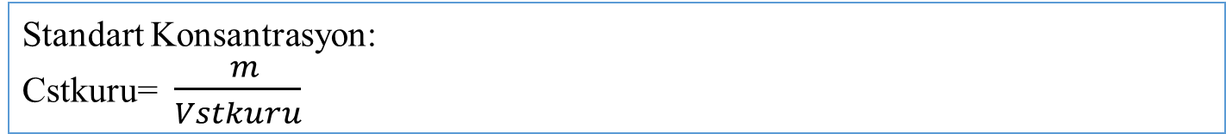
HESAPLAMA ÖRNEKLERİ
4. Toz Konsantrasyonu ve Kütlesel Debi Hesaplanması
Ölçüm verileri
Filtre ilk tartım | mf0 | mg | 90
Filtre son tartım | mf1 | mg | 125
Geri kazanım ilk tartım | mgk0 | mg | 21050
Geri kazanım son tartım | mgk1 | mg | 21060
Sayaç sıcaklığı | Ts | OC | 293
Sayaç basıncı | Ps | mmHg | 755
Sayaç ilk hacim | V0 | litre | 21000
Sayaç Son Hacim | V1 | litre | 21800
Ölçülen oksijen Ref. Oksijen | O₂ | % % | 8 6
Saha Şahiti | mşahit | mg | 2
Örnekleme debisi | Q (örnekleme) | l/dk | 21
Örnekleme süresi | t (örnekleme) | dk | 40
Örnek6: Yukarıdaki tabloda verilen veriler ile toz konsantrasyonunun hesaplanması
Debi veya Hacim:
Qstkuru(Vstkuru)=Q (V) x $\frac{Tst}{T}x\frac{P}{Pst}$x$\frac{100\%−H}{100\%}$x$\frac{21\%−O}{21\%−Ost}$
Standart Konsantrasyon:
Cstkuru= $\frac{ m}{Vstkuru}$

Slide 10
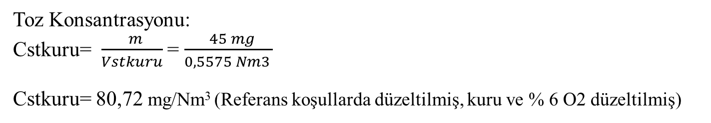
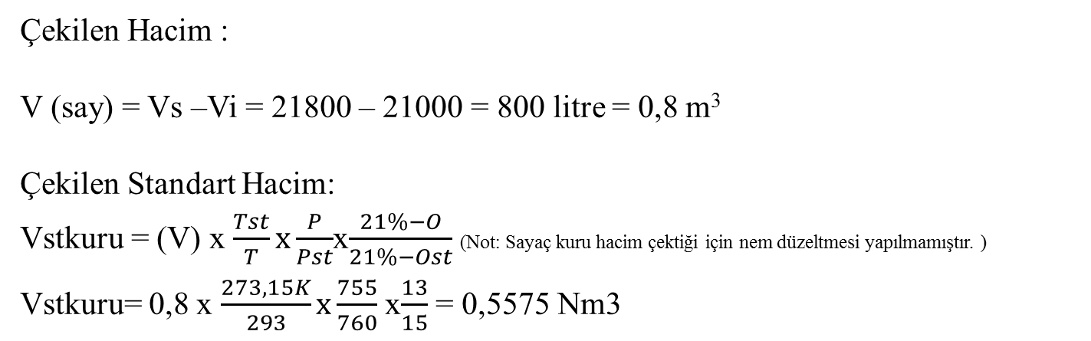
HESAPLAMA ÖRNEKLERİ
4. Toz Konsantrasyonu ve Kütlesel Debi Hesaplanması
Çekilen Hacim :
V (say) = Vs –Vi = 21800 – 21000 = 800 litre = 0,8 m³
Çekilen Standart Hacim:
Vstkuru = (V) x $\frac{Tst}{T}x\frac{P}{Pst}$x$\frac{21\%−O}{21\%−Ost}$ (Not: Sayaç kuru hacim çektiği için nem düzeltmesi yapılmamıştır. )
Vstkuru= 0,8 x $\frac{273,15K}{293}x\frac{755}{760}$x$\frac{13}{15}$ = 0,5575 Nm3
Tartılan toz miktarı:
M = (mfs – mfi) + (mgks – mgki) = (125-90) + (21060-21050) = 35+10 = 45 mg
Toz Konsantrasyonu:
Cstkuru= $\frac{ m}{Vstkuru}$ = $\frac{ 45 mg}{0,5575 Nm3 }$
Cstkuru= 80,72 mg/Nm³ (Referans koşullarda düzeltilmiş, kuru ve % 6 O2 düzeltilmiş)

Slide 11
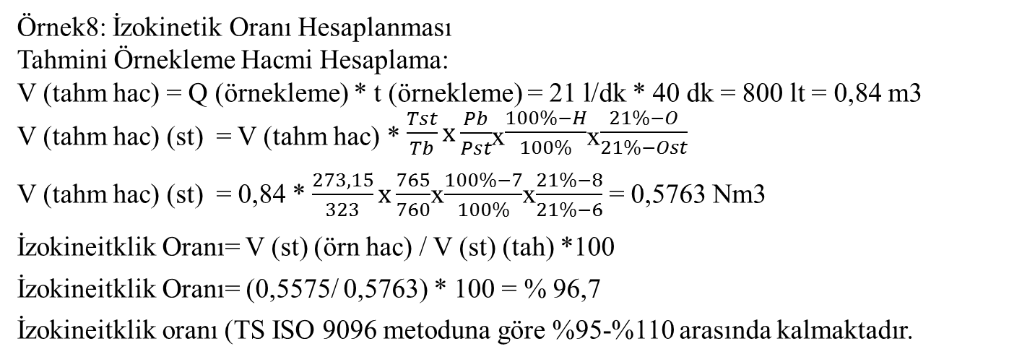
HESAPLAMA ÖRNEKLERİ
4. Toz Konsantrasyonu ve Kütlesel Debi Hesaplanması
Örnek7: Şahit Konsantrasyonunun Hesaplanması
Mşahit = 2 mg
Referans koşullarda şahit konsantrasyonu, şahit kütlesinin gerçek koşullardaki hacme bölümü ile elde edilir.
Cşahit = 2 mg/ 0,5575 Nm³ = 3,59 Nm3
Cşahit < ELV *%10
3,59 mg/Nm3 < 10 mg/Nm³ (Metot performasn kriteri)
Örnek8: İzokinetik Oranı Hesaplanması
Tahmini Örnekleme Hacmi Hesaplama:
V (tahm hac) = Q (örnekleme) * t (örnekleme) = 21 l/dk * 40 dk = 800 lt = 0,84 m3
V (tahm hac) (st) = V (tahm hac) * $\frac{Tst}{Tb}x\frac{Pb}{Pst}$x$\frac{100\%−H}{100\%}$x$\frac{21\%−O}{21\%−Ost}$
V (tahm hac) (st) = 0,84 * $\frac{273,15}{323}x\frac{765}{760}$x$\frac{100\%−7}{100\%}$x$\frac{21\%−8}{21\%−6}$ = 0,5763 Nm3
İzokineitklik Oranı= V (st) (örn hac) / V (st) (tah) *100
İzokineitklik Oranı= (0,5575/ 0,5763) * 100 = % 96,7
İzokineitklik oranı (TS ISO 9096 metoduna göre %95-%110 arasında kalmaktadır.

Slide 12
HESAPLAMA ÖRNEKLERİ
4. Toz Konsantrasyonu ve Kütlesel Debi Hesaplanması
Örnek9: Kütlesel Debi Hesabı:
F = Q*C , (Kütlesel debi = Hacimsel debi * Konsantrasyon)
F= 5584,1 Nm³/saat * 80,72 mg/Nm³ * 1/100000 (kg/mg)
F= 0,45 kg/saat

Slide 13
HESAPLAMA ÖRNEKLERİ
5. Örnek Parametre Siyanür Konsantrasyonun Hesaplanması
Baca verileri
Baca Çapı | D | cm | 60
Baca gazı Hızı | v | m/s | 8
ELD |  | mg/Nm3 | 5
Baca gazı sıcaklığı | Tb | OC | 323
Baca gazı basıncı | Pb | mmHg | 765
Baca gazı nemi | H | % | 7
Ölçüm verileri
İlk toplama kabı analiz sonucu | c_{CN} | mg/L | 4,6
İlk toplama kabı absorbans hacmi | V_{imp} | ml | 160
2. toplama kabı analiz sonucu | c_{CN} | mg/L | 0,4
2. toplama kabı absorbans hacmi | V_{imp} | ml | 140
Sayaç sıcaklığı | Ts | K | 293
Sayaç basıncı | Ps | mmHg | 755
Sayaç ilk hacim | Vi | litre | 21000
Sayaç Son Hacim | Vs | litre | 21800
Örnek10: Yukarıdaki tabloda verilen veriler ile Siyanür konsantrasyonunun hesaplanması

Slide 14
HESAPLAMA ÖRNEKLERİ
5. Örnek Parametre Siyanür Konsantrasyonun Hesaplanması
Hacimsel Debi:
$Q=A ∗v= π∗\frac{D2}{4}∗v=3,14∗\frac{0,6∗0,6}{4}$*8 = 2,2608 m³/s = 8138,88 m³/saat
$Qstkuru=8138,88 ∗ \frac{273,15}{323 } ∗\frac{765 }{760}$*$\frac{\left(100−7\right)}{100}$ = 6443,1 Nm3/saat
Analiz Sonucu:
m (analiz) = C (analiz) * V ( absorbans)
m (ilk kap) = 4,6 mg/L* 160 ml = 0,736 mg
m (2. kap) = 0,4 mg/L* 140 ml = 0,056 mg
m (toplam) = 0,736 mg + 0,056 mg = 0,792 mg

Slide 15
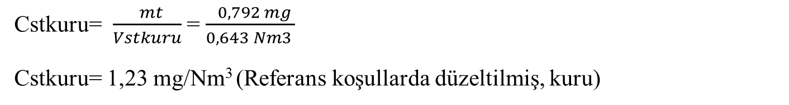
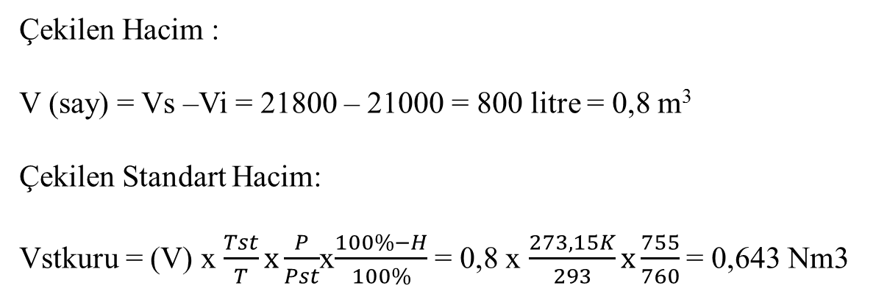
HESAPLAMA ÖRNEKLERİ
5. Örnek Parametre Siyanür Konsantrasyonun Hesaplanması
Çekilen Hacim :
V (say) = Vs –Vi = 21800 – 21000 = 800 litre = 0,8 m³
Çekilen Standart Hacim:
Vstkuru = (V) x $\frac{Tst}{T}x\frac{P}{Pst}$x$\frac{100\%−H}{100\%}$ = 0,8 x $\frac{273,15K}{293}x\frac{755}{760}$= 0,643 Nm3
Cstkuru= $\frac{ mt}{Vstkuru}$ = $\frac{ 0,792 mg}{0,643 Nm3 }$
Cstkuru= 1,23 mg/Nm³ (Referans koşullarda düzeltilmiş, kuru)
Kütlesel Debi:
F = Q*C , (Kütlesel debi = Hacimsel debi * Konsantrasyon)
F= 6443,1 Nm³/saat * 1,23 mg/Nm³ * 1/100000 (kg/mg)
F= 0,008 kg/saat

Slide 16
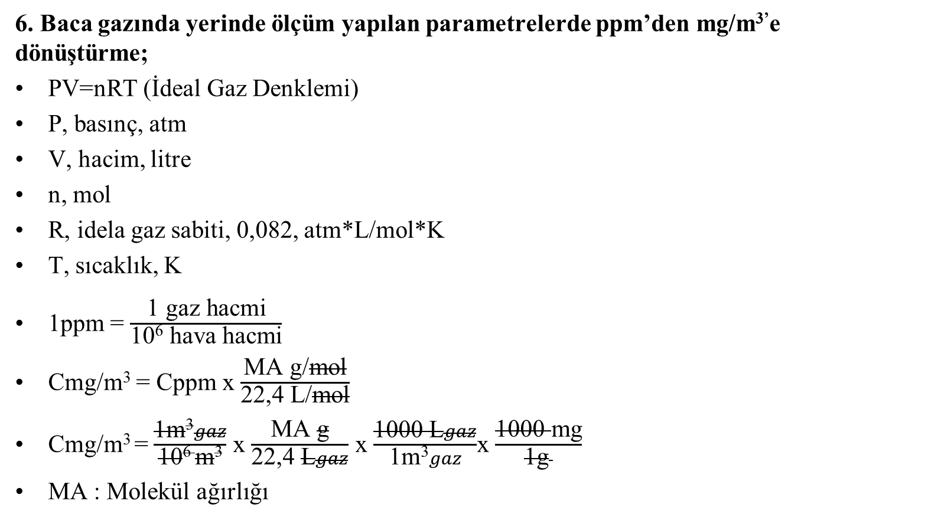
HESAPLAMA ÖRNEKLERİ
6. Baca gazında yerinde ölçüm yapılan parametrelerde ppm’den mg/m^{3’}e dönüştürme;
PV=nRT (İdeal Gaz Denklemi)
P, basınç, atm
V, hacim, litre
n, mol
R, idela gaz sabiti, 0,082, atm*L/mol*K
T, sıcaklık, K
1ppm = $\frac{\text{1 }\text{gaz} \text{hacmi}}{\text{10}\text{6} \text{hava} \text{hacmi}}$
Cmg/m³ = Cppm x $\frac{\text{MA} \text{g}\text{/}\text{mol}}{\text{22,4 }\text{L}\text{/}\text{mol}}$
Cmg/m³ = $\frac{\text{1}\text{m}\text{3}gaz}{\text{10}\text{6 }\text{m}\text{3}}$ x $\frac{\text{MA} \text{g}}{\text{22,4 }\text{L}gaz}$ x $\frac{\text{1000 }\text{L}gaz}{\text{1}\text{m}\text{3}gaz}$x $\frac{\text{1000 }\text{mg}}{\text{1}\text{g} }$
$\text{MA}$ : Molekül ağırlığı

Slide 17
HESAPLAMA ÖRNEKLERİ
6. Baca gazında yerinde ölçüm yapılan parametrelerde ppm’den mg/Nm^{3’}e dönüştürme;
Örnek11: Bacada ölçülen CO konsantrsayonu 100 ppm’dir konsantrasyonu mg/Nm3 olarak hesaplayınız
CO konsantrasyonu = 100 ppm
CO'nun moleküler ağırlığı = 28 gram
Molar hacim = 22,4 litre
C (mg/Nm3) = C (ppm)*MA / Molar Hacim
C (mg/Nm3) = 100*28/22,4 = 125 Nmg/m³

Slide 18
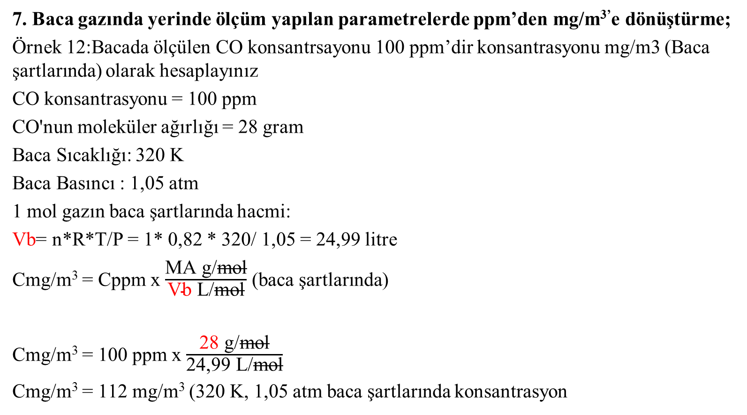
HESAPLAMA ÖRNEKLERİ
7. Baca gazında yerinde ölçüm yapılan parametrelerde ppm’den mg/m^{3’}e dönüştürme;
Örnek 12:Bacada ölçülen CO konsantrsayonu 100 ppm’dir konsantrasyonu mg/m3 (Baca şartlarında) olarak hesaplayınız
CO konsantrasyonu = 100 ppm
CO'nun moleküler ağırlığı = 28 gram
Baca Sıcaklığı: 320 K
Baca Basıncı : 1,05 atm
1 mol gazın baca şartlarında hacmi:
Vb= n*R*T/P = 1* 0,82 * 320/ 1,05 = 24,99 litre
Cmg/m³ = Cppm x $\frac{\text{MA} \text{g}\text{/}\text{mol}}{\text{Vb} \text{L}\text{/}\text{mol}}$ (baca şartlarında)
Cmg/m³ = 100 ppm x $\frac{\text{2}\text{8} \text{g}\text{/}\text{mol}}{\text{24,99 }\text{L}\text{/}\text{mol}}$
Cmg/m³ = 112 mg/m³ (320 K, 1,05 atm baca şartlarında konsantrasyon

Slide 19
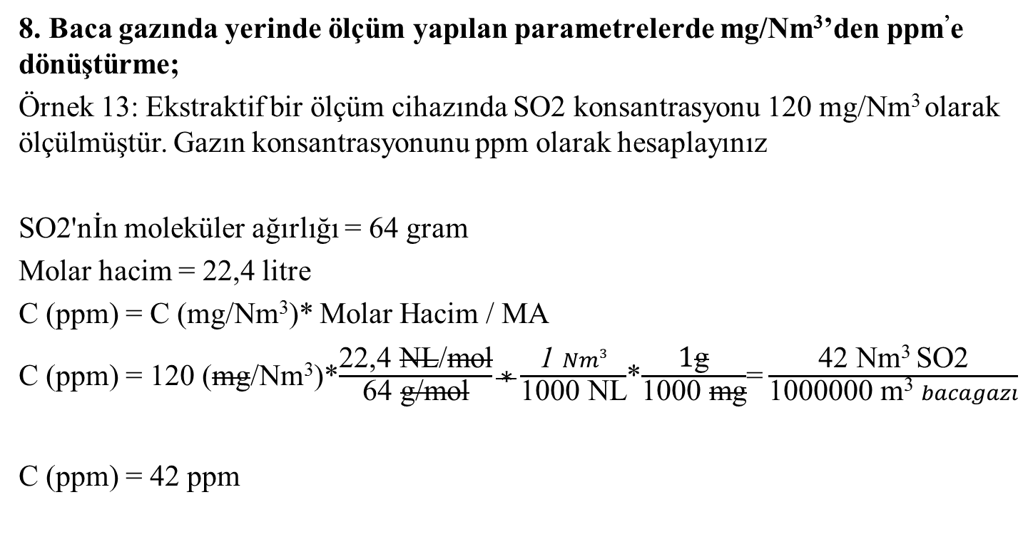
HESAPLAMA ÖRNEKLERİ
8. Baca gazında yerinde ölçüm yapılan parametrelerde mg/Nm³’den ppm’e dönüştürme;
Örnek 13: Ekstraktif bir ölçüm cihazında SO2 konsantrasyonu 120 mg/Nm³ olarak ölçülmüştür. Gazın konsantrasyonunu ppm olarak hesaplayınız
SO2'nİn moleküler ağırlığı = 64 gram
Molar hacim = 22,4 litre
C (ppm) = C (mg/Nm³)* Molar Hacim / MA
C (ppm) = 120 (mg/Nm³)*$\frac{\text{22,4 }\text{NL}\text{/}\text{mol}}{\text{64 }\text{g}\text{/}\text{mol}}∗\frac{\text{1 }Nm3}{\text{1000 }\text{NL}}$*$\frac{\text{1}\text{g}}{\text{1000 }\text{mg}}$= $\frac{\text{42 }\text{Nm}\text{3 }\text{SO}\text{2}}{\text{1000000 }\text{m}\text{3} bacagazı}$
C (ppm) = 42 ppm

Slide 20
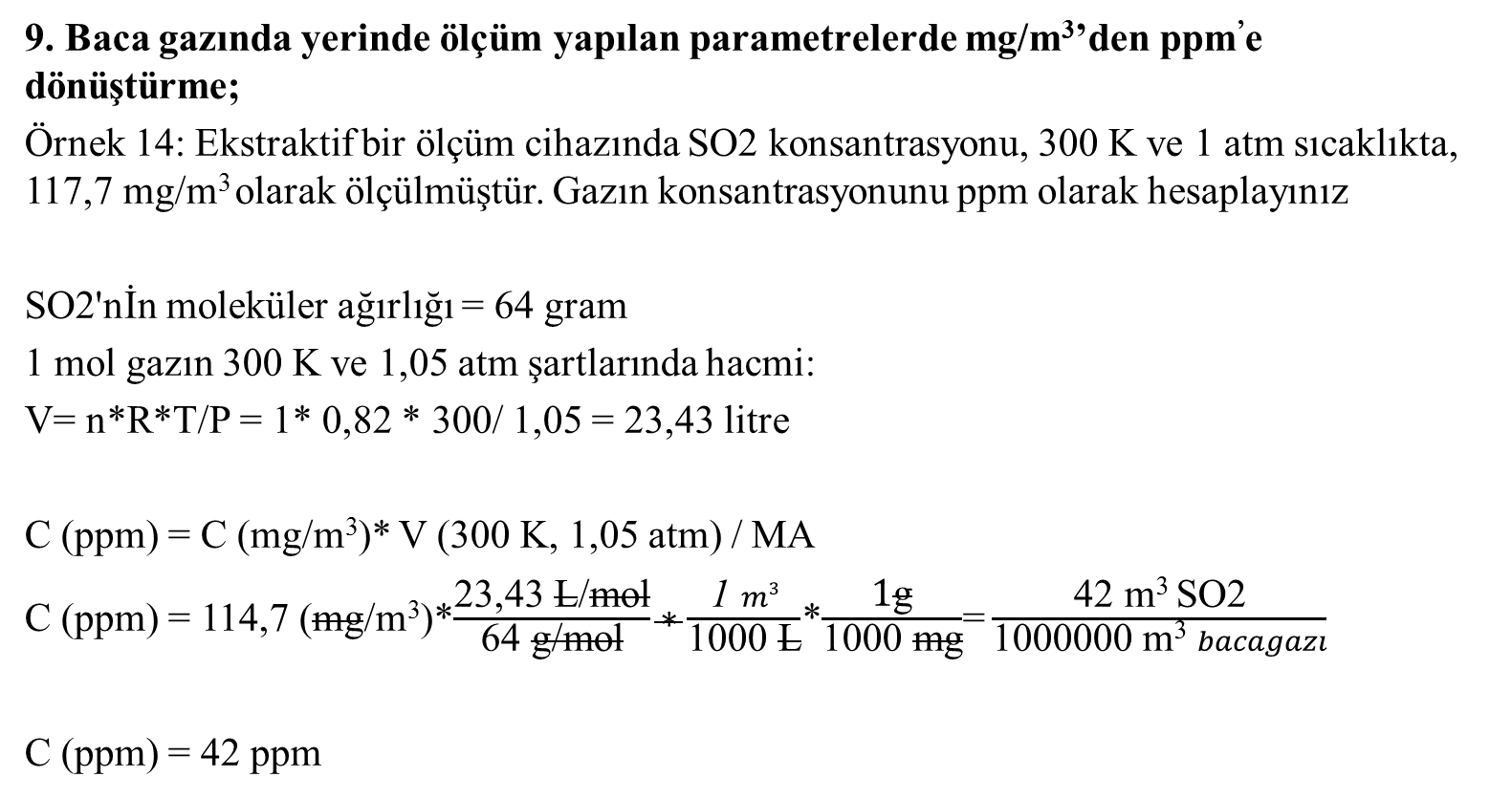
HESAPLAMA ÖRNEKLERİ
9. Baca gazında yerinde ölçüm yapılan parametrelerde mg/m³’den ppm’e dönüştürme;
Örnek 14: Ekstraktif bir ölçüm cihazında SO2 konsantrasyonu, 300 K ve 1 atm sıcaklıkta, 117,7 mg/m³ olarak ölçülmüştür. Gazın konsantrasyonunu ppm olarak hesaplayınız
SO2'nİn moleküler ağırlığı = 64 gram
1 mol gazın 300 K ve 1,05 atm şartlarında hacmi:
V= n*R*T/P = 1* 0,82 * 300/ 1,05 = 23,43 litre
C (ppm) = C (mg/m³)* V (300 K, 1,05 atm) / MA
C (ppm) = 114,7 (mg/m³)*$\frac{\text{23,43 }\text{L}\text{/}\text{mol}}{\text{64 }\text{g}\text{/}\text{mol}}∗\frac{\text{1 }m3}{\text{1000 }\text{L}}$*$\frac{\text{1}\text{g}}{\text{1000 }\text{mg}}$= $\frac{\text{42 }\text{m}\text{3 }\text{SO}\text{2}}{\text{1000000 }\text{m}\text{3} bacagazı}$
C (ppm) = 42 ppm

Slide 21
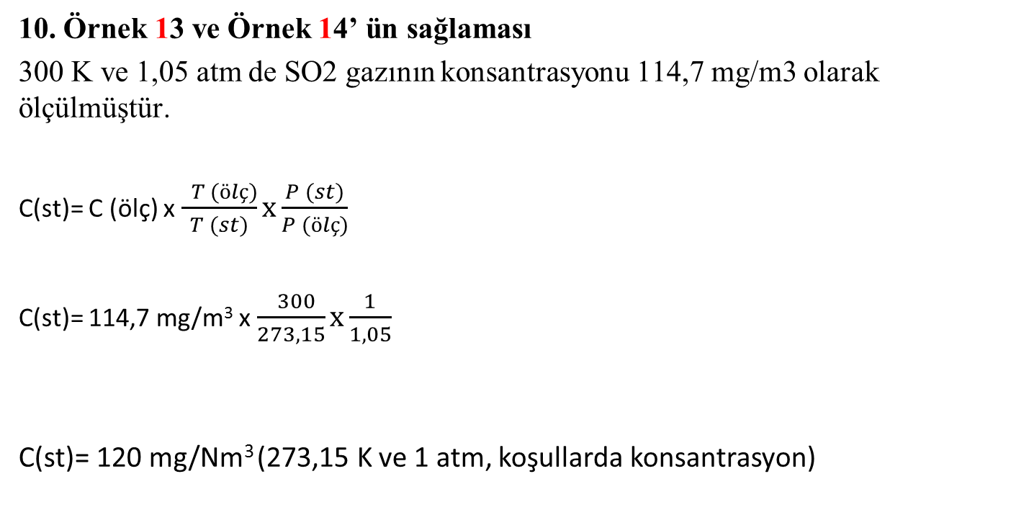
HESAPLAMA ÖRNEKLERİ
10. Örnek 13 ve Örnek 14’ ün sağlaması
300 K ve 1,05 atm de SO2 gazının konsantrasyonu 114,7 mg/m3 olarak ölçülmüştür.
C(st)= C (ölç) x $\frac{ T (ölç)}{T (st)}x\frac{P (st)}{P (ölç)}$
C(st)= 114,7 mg/m³ x $\frac{ 300}{273,15}x\frac{1}{1,05}$
C(st)= 120 mg/Nm³ (273,15 K ve 1 atm, koşullarda konsantrasyon)

Slide 22
HESAPLAMA ÖRNEKLERİ
11- Referans koşullarda mg / m³ cinsinden toplam NOx in NO2 cinsinden ve NO cinsinden ifade edlmesi
Örnek 15: NO Konsantrasyonu, C_{NO}= 34 ppm
NO2 konsantrasyonu, C_{NO2}= 15 ppm
Toplam NOx konsantrasyonu, C_{NOx} = C_{NO} konsantrasyonu + C_{NO2} konsantrasyonu
Toplam NOx konsantrasyonu, C_{NOx}= 34 ppm+ 15 ppm = 49 ppm
NO2'in molekül ağırlığı, M_{NO2}= 14+ 16*2 = 46 g/mol
NO’in molekül ağırlığı, M_{NO}= 14+16 = 30 g/mol
a) ppm cinsinden NOx konsantrasyonlarını, mg/Nm³ cinsinden NO₂'e dönüştürülmesi;
C_{NO2}= 49 ppm* 46 g/mol/ 22,4 litre
C_{NO2}= 100,6 mgNO₂/Nm³
b) ppm cinsinden NOx konsantrasyonlarını, mg/Nm³ cinsinden NO 'e dönüştürülmesi;
C_{NO2}= 49 ppm* 30 g/mol/ 22,4 litre
C_{NO2}= 65,6 mgNO/Nm³

Slide 23
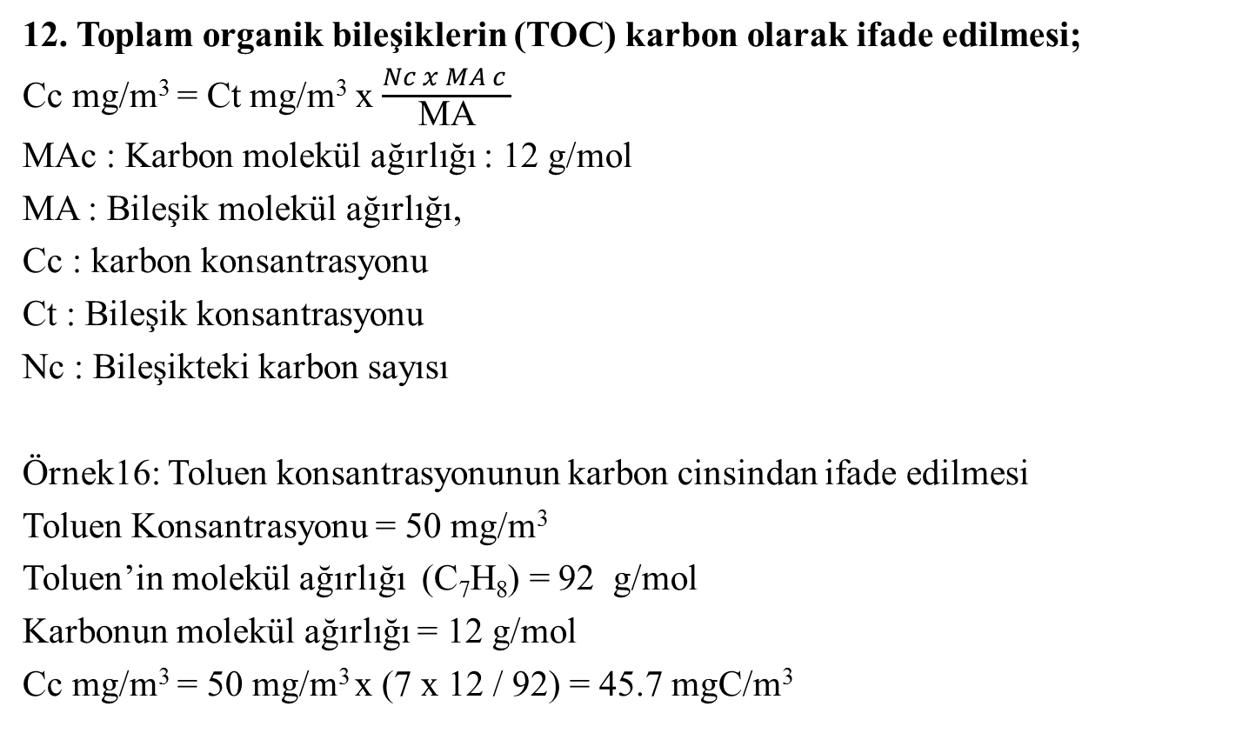
HESAPLAMA ÖRNEKLERİ
12. Toplam organik bileşiklerin (TOC) karbon olarak ifade edilmesi;
Cc mg/m³ = Ct mg/m³ x $\frac{Nc x MA c }{\text{MA}}$
MAc : Karbon molekül ağırlığı : 12 g/mol
MA : Bileşik molekül ağırlığı,
Cc : karbon konsantrasyonu
Ct : Bileşik konsantrasyonu
Nc : Bileşikteki karbon sayısı
Örnek16: Toluen konsantrasyonunun karbon cinsindan ifade edilmesi
Toluen Konsantrasyonu = 50 mg/m³
Toluen’in molekül ağırlığı (C₇H₈) = 92 g/mol
Karbonun molekül ağırlığı = 12 g/mol
Cc mg/m³ = 50 mg/m³ x (7 x 12 / 92) = 45.7 mgC/m³

Slide 24
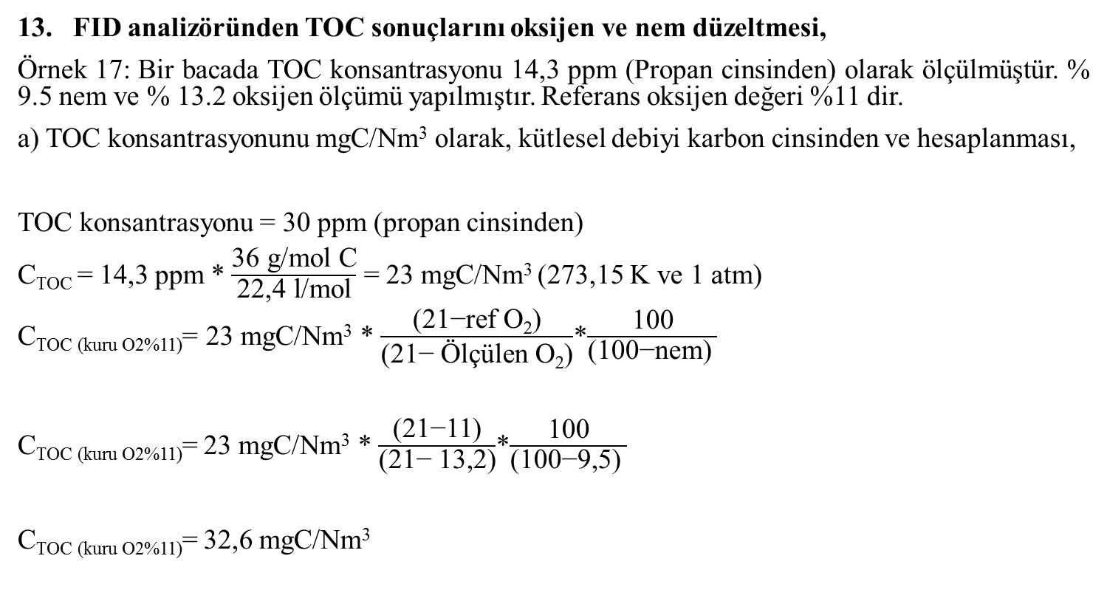
HESAPLAMA ÖRNEKLERİ
13. FID analizöründen TOC sonuçlarını oksijen ve nem düzeltmesi,
Örnek 17: Bir bacada TOC konsantrasyonu 14,3 ppm (Propan cinsinden) olarak ölçülmüştür. % 9.5 nem ve % 13.2 oksijen ölçümü yapılmıştır. Referans oksijen değeri %11 dir.
a) TOC konsantrasyonunu mgC/Nm³ olarak, kütlesel debiyi karbon cinsinden ve hesaplanması,
TOC konsantrasyonu = 30 ppm (propan cinsinden)
C_{TOC} = 14,3 ppm * $\frac{\text{36 }\text{g}\text{/}\text{mol} \text{C}}{\text{22,4 }\text{l}\text{/}\text{mol}}$ = 23 mgC/Nm³ (273,15 K ve 1 atm)
C_{TOC (kuru O2%11)}= 23 mgC/Nm³ * $\frac{\text{(21−}\text{ref} \text{O}\text{2}\text{)}}{\text{(}\text{21− Ö}\text{l}\text{çü}\text{len} \text{O}\text{2}\text{)}}$*$\frac{\text{100}}{\text{(100−}\text{nem}\text{) }}$
C_{TOC (kuru O2%11)}= 23 mgC/Nm³ * $\frac{\text{(21−11)}}{\text{(}\text{21− 13,2)}}$*$\frac{\text{100}}{\text{(100−9,5) }}$
C_{TOC (kuru O2%11)}= 32,6 mgC/Nm³

Slide 25
HESAPLAMA ÖRNEKLERİ
13. FID analizöründen TOC sonuçlarını oksijen ve nem düzeltmesi,
b) Bacada hacimsel debi 1500 Nm³/saat olarak ölçülmüştür. Kütlesel debinin karbon cinsinden hesaplanması,
C_{TOC (kuru O2%11)}= 32,6 mgC/Nm³
Kütlesel debi, F = Q*C
F _{TOC} = 1500 Nm³/saat * 32,6 mgC/Nm³
F _{TOC} = 48835,83 mgC/saat
F _{TOC} = 0,049 kgC/saat

Slide 26
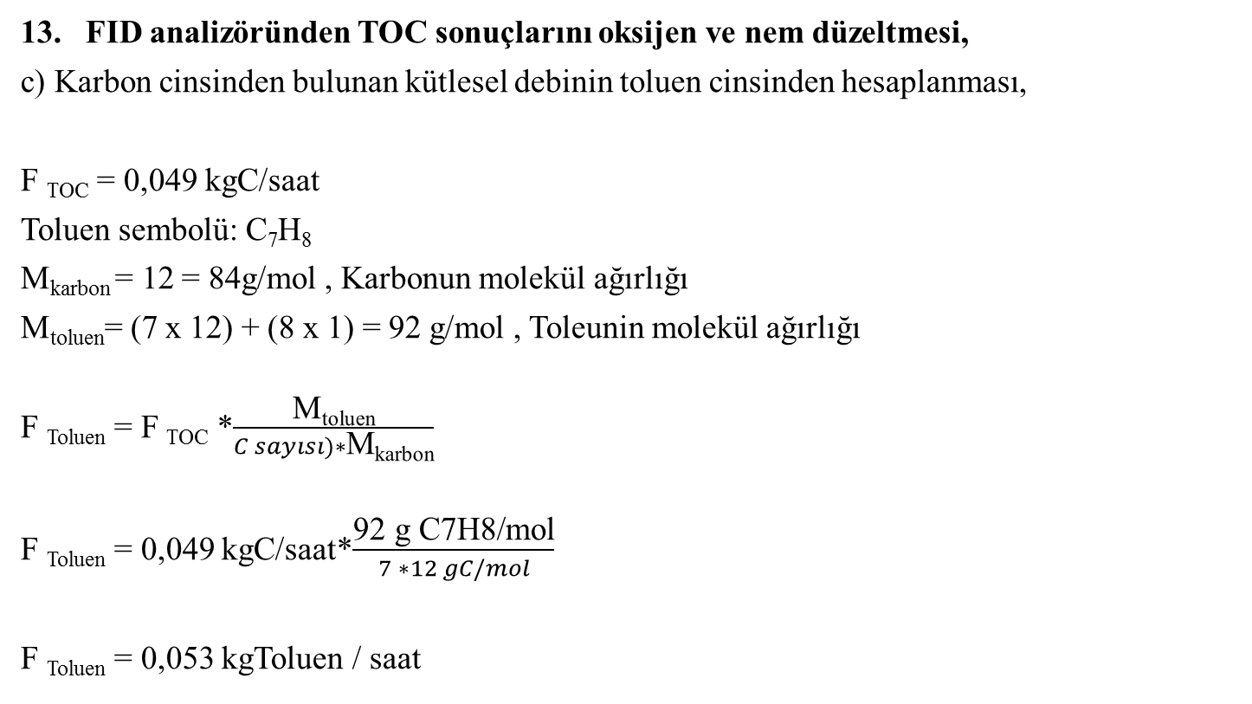
HESAPLAMA ÖRNEKLERİ
13. FID analizöründen TOC sonuçlarını oksijen ve nem düzeltmesi,
c) Karbon cinsinden bulunan kütlesel debinin toluen cinsinden hesaplanması,
F _{TOC} = 0,049 kgC/saat
Toluen sembolü: C₇H₈
M_{karbon} = 12 = 84g/mol , Karbonun molekül ağırlığı
M_{toluen}= (7 x 12) + (8 x 1) = 92 g/mol , Toleunin molekül ağırlığı
F _{Toluen} = F _{TOC} *$\frac{\text{M}\text{toluen}}{C sayısı)∗\text{M}\text{karbon}}$
F _{Toluen} = 0,049 kgC/saat*$\frac{\text{92 }\text{g} \text{C}\text{7}\text{H}\text{8/}\text{mol}}{7 ∗12 gC/mol}$
F _{Toluen} = 0,053 kgToluen / saat

Slide 27
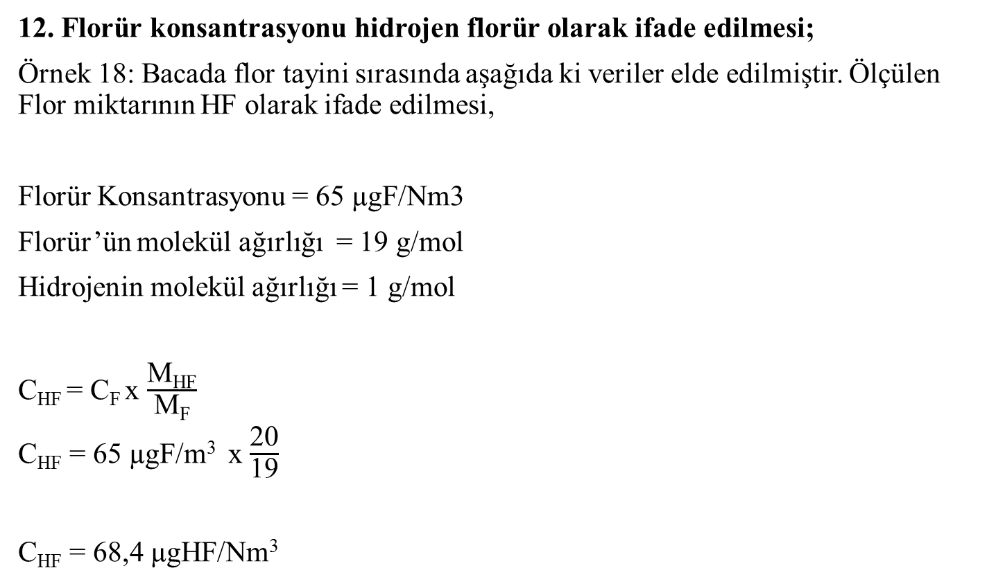
HESAPLAMA ÖRNEKLERİ
12. Florür konsantrasyonu hidrojen florür olarak ifade edilmesi;
Örnek 18: Bacada flor tayini sırasında aşağıda ki veriler elde edilmiştir. Ölçülen Flor miktarının HF olarak ifade edilmesi,
Florür Konsantrasyonu = 65 µgF/Nm3
Florür’ün molekül ağırlığı = 19 g/mol
Hidrojenin molekül ağırlığı = 1 g/mol
C_{HF} = C_{F} x $\frac{\text{M}\text{HF}}{\text{M}\text{F}}$
C_{HF} = 65 µgF/m³ x $\frac{\text{20}}{\text{19}}$
C_{HF} = 68,4 µgHF/Nm³

Slide 28
TEŞEKKÜRLER
Mustafa ALTUNDAĞ
Kimya Mühendisi
mustafa.altundag@csb.gov.tr
LABORATUVAR, ÖLÇÜM VE İZLEME DAİRESİ BAŞKANLIĞI
Endüstriyel Kirlilik İzleme Şube Müdürlüğü

